Slide 1
Nová klasifikace chronických onemocnění ledvin 2012
Ondřej Viklický
Klinika nefrologie
Institut klinické a experimentální medicíny, Praha

Slide 2
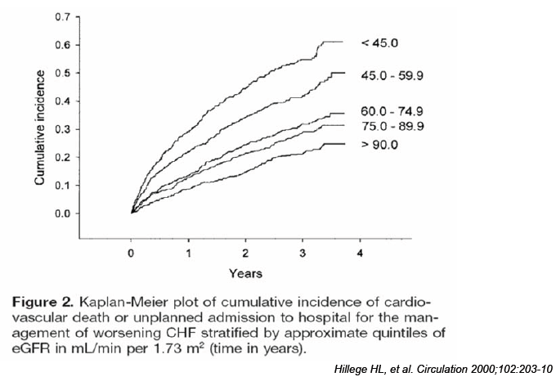
Riziko mortality závisí na snížení eGFR

Slide 3
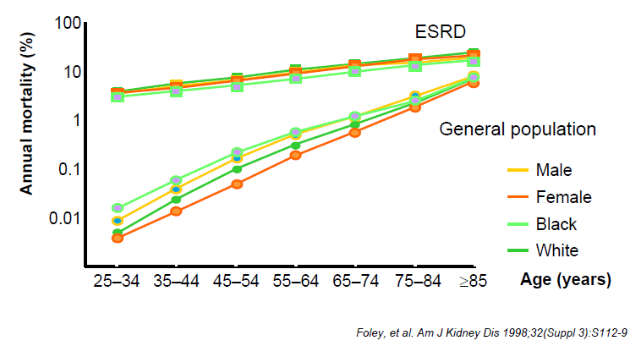
Vysoká mortalita u nemocných s CKD5

Slide 4
Chronické onemocnění ledvin - CKD definice 2002
Definuje chronické onemocnění ledvin (CKD) a klasifikuje jeho stádia bez ohledu na vyvolávající onemocnění
Laboratorní vyšetření k odhadu funkce ledvin
Úroveň renální funkce spojeny s komplikacemi
Stratifikuje riziko nezvratného selhání funkce ledvin a vzniku KVK a dalších komplikací CKD

Slide 5
Stupně chronických renálních onemocnění
K/DOQI 2002
Stupeň onemocnění | Klinický popis | eGFR (ml/s)
1 | Abnormální močový nález, histologické změny | >1,5
2 | Mírná CHRI, abnormální močový nález, histologické změny | 1,0-1,49
3 | Střední CHRI | 0,50-0,99
4 | Těžká CHRI | 0,25-0,49
5 | Konečné stádium CKD | <0,25
NKF. Am J Kidney Dis. 2003;42(suppl 3):S1-S201.

Slide 6
Výhody původní klasifikace
Přinesla určitý řád do chaotického označování CKD
Zvýšila povědomí veřejnosti laické i odborné i autorit o CKD
Zvýšila zájem o výzkum v oblasti CKD
Zvýšila zájem o časnou detekci CKD
Omezila pozdní zahájení dialyzační léčby

Slide 7
Citace v PubMed: CKD
(Chronic Kidney Disease)

Slide 8
Limitace a problémy spojené s klasifikací z roku 2002 (KDOQI-CKD)
Definovala jako normální hodnoty eGFR >90 ml/min/1.73m2 a GFR <60ml/min/1.73m2 jako patologické nehledě na věk a pohlaví
Ignorovala fyziologické změny v GFR napříč populací
Doporučila nepřesné měření eGFR pomocí odhadu ze vzorce MDRD
Dovolila diagnostikovat CKD pouze na podkladě měření eGFR samotného
Spojila izolovanou mikroalbuminurii s CKD
Spojila riziko vzniku komplikací CKD s eGFR bez ohledu na albuminurii

Slide 9
Prevalence CKD v USA
Založeno na klasifikaci KDOQI 2002
Stádium Prevalence Prevalence
(%) (x 10⁶)
1 1.78 3.6
2 3.24 6.5
3 7.69 15.5
4 0.35 0.7
Celkem 1-4 13.07 26.3
Coresh et al JAMA, 2007

Slide 10
Prevalence CKD (KDOQI 2002) podle věku
Coresh et al JAMA, 2007

Slide 11
Renální funkce závisí na věku
Davies and Shock, J Clin Invest 29:496, 1950

Slide 12
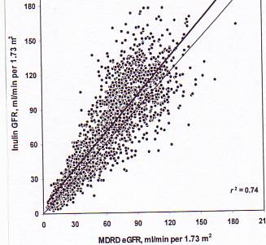
eGFR (MDRD) vs mGFR (Cin)
(Botev, et al, CJASN, 2009)

Slide 13
Proteinurie představuje rizikový faktor pro CKD v každé kategorii CKD
Taiwan Health Management Institution Study; Lancet 2008

Slide 14
KDIGO definice chronických onemocnění ledvin 2012
Navazuje na KDOQI – CKD 2012 definici chronického onemocnění ledvin
Řeší problematická místa původní klasifikace na podkladě rozsáhlého výzkumu v této oblasti
Kidney Int 2013, Suppl 2013;3:1-150.

Slide 15
Definice CKD v roce 2012
Chronické onemocnění ledvin (CKD) je definováno jako:
  abnormality ledvinné struktury nebo funkce
  přítomné po více jak 3 měsíce
  ovlivňující zdraví

Slide 16
Kriteria pro definici chronického onemocnění ledvin (přítomnost alespoň jednoho z faktorů >3 měsíce)
Markery poškození ledvin (jeden nebo více) | - Albuminurie (AER>30 mg/24h, ACR>30 mg/g (>3 mg/mmol) - Abnormality močového sedimentu - Elektrolytové a další abnormality kvůli tubulárnímu poškození - Histologické abnormality - Strukturální abnormality dle zobrazovacích metod - Transplantace ledviny
Snížená GFR | GFR <60 ml/min/1,73m² (Kategorie GFR G3a-G5)
KDIGO2013 Kidney Int Supplement 2013;3,19-62

Slide 17
Klasifikace CKD
Příčina (Cause)
GFR Kategorie
Albuminurie
Stádia CGA
V minulé klasifikaci pouze eGFR

Slide 18
Kategorie GFR chronických onemocnění ledvin(CKD)
Kategorie GFR (ml/min/1,73 m2) Popis a rozsah | G1 | Normální nebo vysoká | >90
 | G2 | Lehce snížená | 60-89
 | G3a | Lehce až středně snížená | 45-59
 | G3b | Středně a těžce snížená | 30-44
 | G4 | Těžce snížená | 15-29
 | G5 | Selhání ledvin | <15
KDIGO2013 Kidney Int Supplement 2013;3,19-62

Slide 19
Kategorie albuminurie CKD
Kategorie | AER mg/24hod | ACR |  | Popis
 |  | mg/mmol | mg/g
A1 | <30 | <3 | <30 | Normální až lehce zvýšená
A2 | 30-300 | 3-30 | 30-300 | Středně zvýšená
A3 | >300 | >30 | >300 | Těžce zvýšená
KDIGO2013 Kidney Int Supplement 2013;3,19-62

Slide 20
Příklad CGA klasifikace

Slide 21
Procento populace v USA podle eGFR a albuminurie
 |  |  | A1 | A2 | A3
Kategorie GFR (ml/min/1,73 m2) Popis a rozsah | G1 | >90 | 55,6% | 1,9% | 0,4% | 57,9%
 | G2 | 60-89 | 32,9% | 2,2% | 0,3% | 35,4%
 | G3a | 45-59 | 3,6% | 0,8% | 0,2% | 4,6%
 | G3b | 30-44 | 1,0% | 0,4% | 0,2% | 1,6%
 | G4 | 15-29 | 0,2% | 0,1% | 0,1% | 0,4%
 | G5 | <15 | 0% | 0% | 0,1% | 0,1%
 |  |  | 93,2% | 5,4% | 1,3% | 100%

Slide 22
Výskyt komplikací podle kategorií CKD
Komplikace | Kategorie GFR CKD (ml/min/1,73 m²)
 | >90 | 60-89 | 45-59 | 30-44 | <30
Anemie | 4% | 4,7% | 12,3% | 22,7% | 51,5%
Hypertenze | 18,3% | 41,0% | 71,8% | 78,3% | 82,1%
Deficit 25(OH) Vit D | 14,1% | 9,1% | 10,7% | 27,2% | 27,2%
Acidosa | 11,2% | 8,4% | 9,4% | 18,1% | 31,5%
Hyperfosfatemie | 7,2% | 7,4% | 9,2% | 9,3% | 23,0%
Hypoalbuminemie | 1,0% | 1,3% | 2,8% | 9,0% | 7,5%
Hyperparathyreosa | 5,5% | 9,4% | 23,0% | 44,0% | 72,5%
KDIGO2013 Kidney Int Supplement 2013;3,19-62

Slide 23
Vyšetření GFR
Sérový kreatinin a eGFR k odhadu eGFRkrea
Nikdy ne samotný kreatinin
Místo vzorce MDRD používat CKD-EPI
Pozor na klinické situace, kdy kreatin není přesný
  Konfirmační testy:
    eGFR pomocí cystatinu C
    Změření GFR přímou metodou

Slide 24
Albuminurie
Používat poměr albuminurie (proteinurie) / kreatininu ve vzorku moče (ACR, PCR)
Kvantitativní vyšetření proteinurie jenom k verifikaci
Nepoužívat pojem normo, mikro a macroalbuminurie ale jenom albuminurie
Používat současnou terminologii

Slide 25
Notes:
General parameters to monitoring people with CKD:
Assess GFR and albuminuria at least annually in people with CKD.
Assess GFR and albuminuria more often for individuals at higher risk of progression, and/or where measurement will impact therapeutic decisions.
More frequent measures of eGFR and albuminuria should be considered in patients with a lower GFR and greater albuminuria as these people are more likely to progress. Frequency of measurement should also be individualized based on the patient history and underlying cause of kidney disease.
Recognize that:
Regular monitoring of stable patients may include more frequent monitoring than annually, but will be dictated by underlying cause, history, and estimates of GFR and ACR values obtained previously.
Small fluctuations in GFR are common and are not necessarily indicative of progression.
CKD progression is defined based on one of more of the following:
Decline in GFR category (≥90, 60–89, 45–59, 30–44, 15–29, <15 ml/min/1.73 m²). A certain drop in eGFR is defined as a drop in GFR category accompanied by a 25% or greater drop in eGFR from baseline.
Rapid progression is defined as a sustained decline in eGFR of more than 5 ml/min/1.73 m²/yr.
The confidence in assessing progression is increased with increasing number of serum creatinine measurements and duration of follow-up.
Note: These are general parameters only based on expert opinion and must take into account underlying comorbid conditions and disease state, as well as the likelihood of impacting a change in management for any individual patient. Not all individuals with CKD require close surveillance and monitoring; clinical context remains an important modifier for all recommendations.

Slide 26
Notes:
In general, refer to specialist kidney care services when:
GFR <30 ml/min/1.73 m²*;
There is a consistent finding of significant albuminuria: ACR ≥300 mg/g [≥30 mg/mmol] or AER ≥300 mg/24 hours, approximately equivalent to PCR ≥500 mg/g [≥50 mg/mmol] or PER ≥500 mg/24 hours)
Caveats: *If this is a stable isolated finding, formal referral may not be necessary and advice from a specialist services may be all that is required to facilitate best care for the patients. This will be health-care system dependent.
The grid above can serve as a guide if an individual’s kidney function is relatively stable (rate of decline in GFR <5 ml/min/1.73 m²/year) but for certain people, such as those with diabetes, transition to a severe reduction in GFR and kidney failure may progress rapidly. In such individuals early nephrology referral is the watchword.
Other referral circumstances to consider:
AKI or abrupt sustained fall in GFR;
Progression of CKD;
Urinary red cell casts, RBC >20 per high power field sustained and not readily explained;
CKD and hypertension refractory to treatment with 4 or more antihypertensive agents;
Persistent abnormalities of serum potassium;
Recurrent or extensive nephrolithiasis;
Hereditary kidney disease;
People with progressive CKD in whom the risk of kidney failure within 1 year is 10–20% or higher, should be referred for planning renal replacement therapy. The actual amount of time required at a minimum is at least 1 year to ensure appropriate education, understanding and referrals to other practitioners (e.g., vascular surgeons, transplant teams, etc.)

Slide 27
Závěr
CKD je definováno jako abnormalita struktury nebo funkce přítomna po více jak 3 měsíce se vztahem ke zdraví
CKD je klasifikováno podle příčiny, kategorie GFR a albuminurie (Stádia CGA)
Prognosa a frekvence sledování se řídí kategorií eGFR a albuminurie
Rererence nefrologům:
  GFR<0,5 ml/s
  ACR>300 mg/g (>30 mg/mmol)

